Slide 1


Thứ Hai, ngày 29 tháng 11 năm 2021
Khoa học
BA THỂ CỦA NƯỚC
Trang 44

Slide 2

Khởi động
- Nước có những tính chất gì?
- Nêu một số chất hòa tan trong nước?

Slide 3
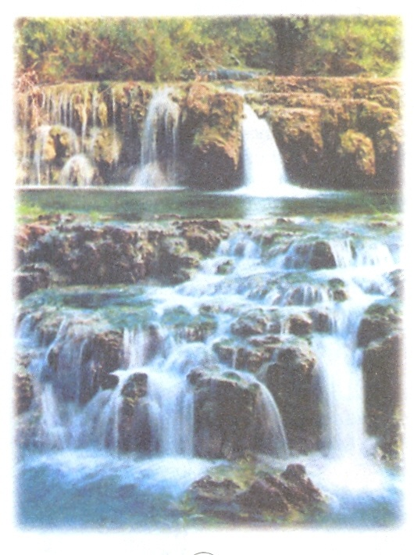
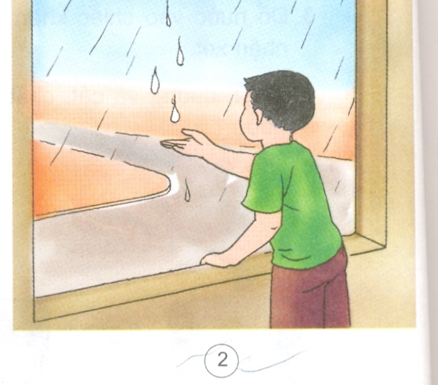
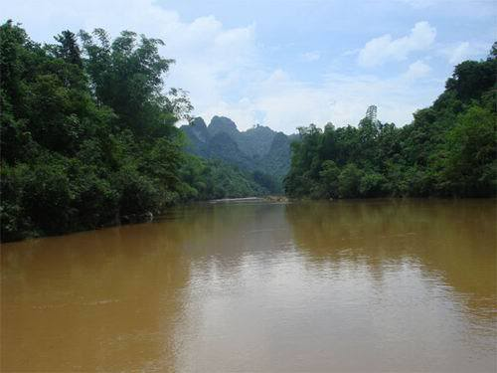

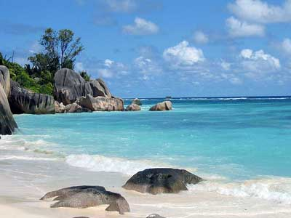
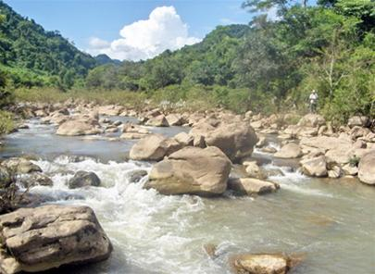
Quan sát tranh
Nêu ví dụ về nước ở thể lỏng.
Nước mưa
Nước sông
Nước ao, hồ
Nước biển
Nước suối
Notes:
BÀN CHÂN KÌ DIỆU

Slide 4


Thí nghiệm
Notes:
BÀN CHÂN KÌ DIỆU

Slide 5
Thí nghiệm | Nhận xét hiện tượng
* Đổ nước nóng vào li, quan sát và ghi nhận hiện tượng vừa xảy ra.
- Hơi nước bốc lên.
- Hiện tượng bay hơi của nước.
* Úp đĩa lên li nước nóng khoảng 1 phút rồi nhấc đĩa ra. Hiện tượng gì xảy ra trên mặt đĩa. Hiện tượng đó gọi là gì?
- Có nhiều hạt nước đọng trên mặt đĩa.
- Hiện tượng hơi nước ngưng tụ lại thành nước.
* Qua hai hiện tượng trên em có nhận xét gì?
* Nước chuyển từ thể lỏng thành thể khí và ngược lại.
Notes:
BÀN CHÂN KÌ DIỆU

Slide 6
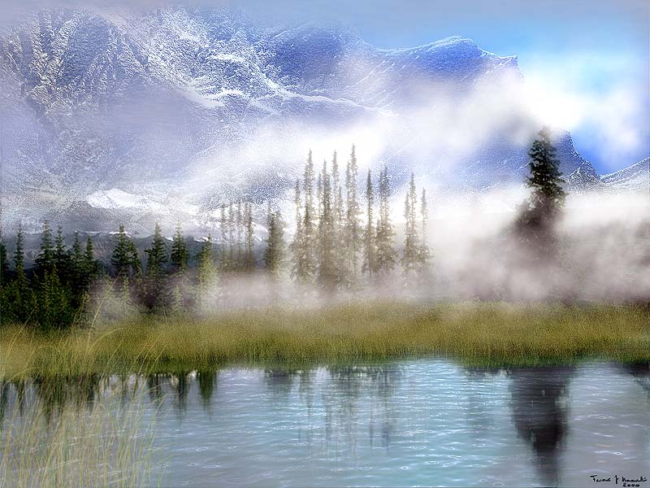
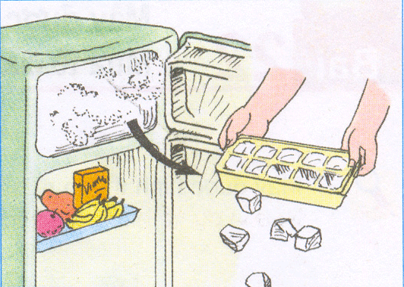
Notes:
BÀN CHÂN KÌ DIỆU

Slide 7
Thí nghiệm | Nhận xét hiện tượng
* Đặt khay có nước vào ngăn làm đá của tủ lạnh, sau vài giờ lấy khay ra. Hiện tượng gì sẽ xảy ra đối với nước trong khay ? Hiện tượng đó gọi là gì ?
- Nước trong khay đã thành cục ( thể rắn).
- Hiện tượng đó gọi là đông đặc.
* Để khay nước đá ở ngoài tủ lạnh, hiện tượng gì sẽ xảy ra? Hiện tượng đó gọi là gì ?
- Cục đá chảy ra thành nước.
- Hiện tượng này được gọi là sự nóng chảy.
* Qua hai hiện tượng trên em có nhận xét gì?
- Nước chuyển từ thể lỏng sang thể rắn và ngược lại.
Notes:
BÀN CHÂN KÌ DIỆU

Slide 8
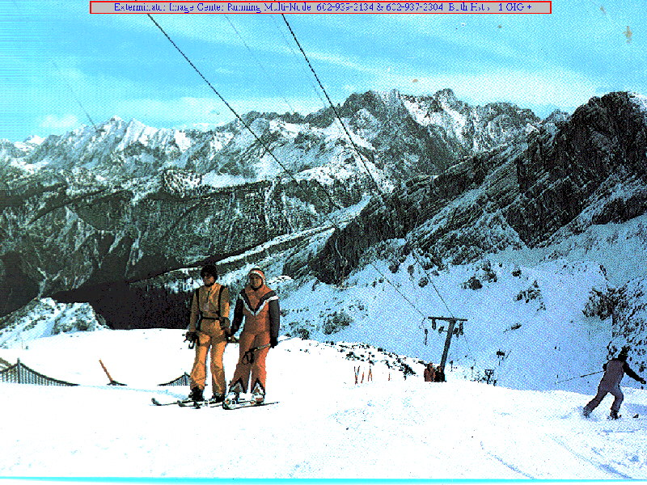
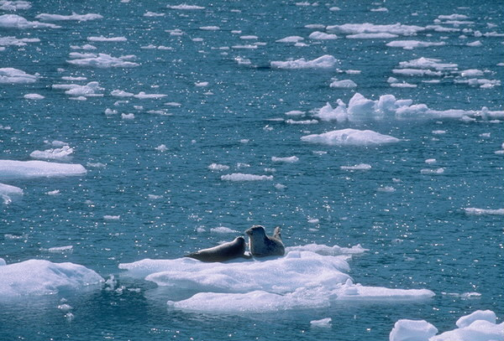
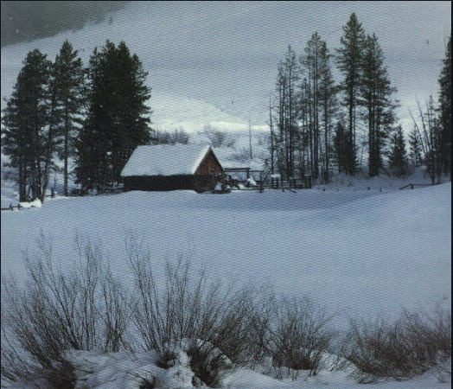
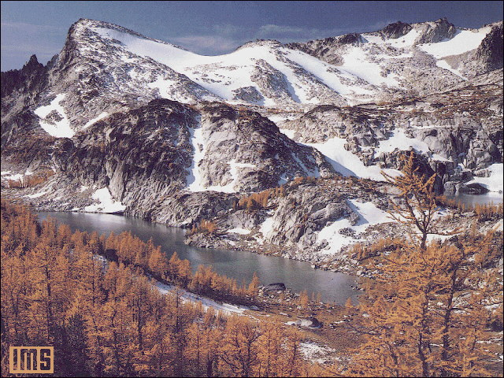

Slide 9
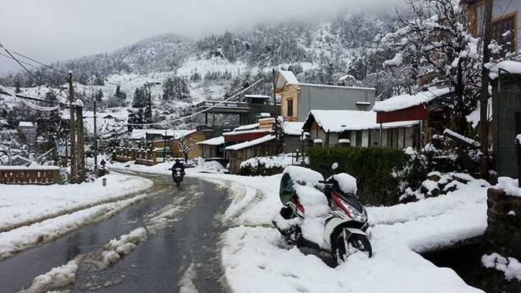
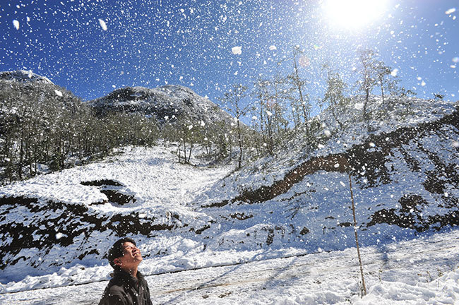
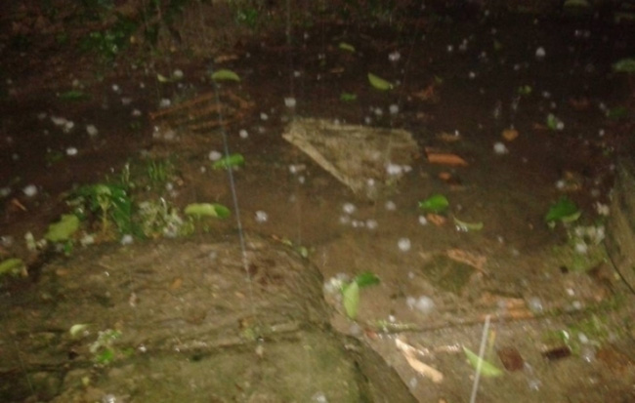
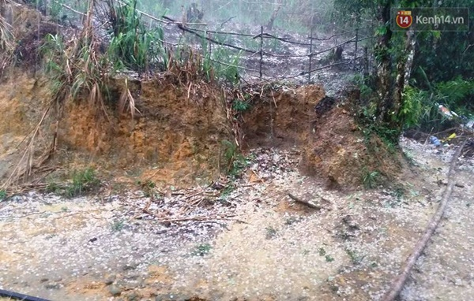
Notes:
BÀN CHÂN KÌ DIỆU

Slide 10
Sơ đồ sự chuyển thể của nước:
Nước ở thể khí
Bay hơi
Ngưng tụ
Nước ở
thể lỏng
Nước ở
thể lỏng
Nóng chảy
Đông đặc
Nước ở
thể rắn
Notes:
BÀN CHÂN KÌ DIỆU

Slide 11
Ba thể của nước
Khoa học:
Nước tồn tại ở những thể nào nhỉ?
Nước tồn tại ở ba thể:
Thể lỏng
Thể khí
Thể rắn
?

Slide 12
Ba thể của nước
Khoa học:
Nước ở thể lỏng, thể khí có tính chất gì khác với nước ở thể rắn?
Nước ở thể lỏng,
thể khí không có
hình dạng nhất
định. Nước ở
thể rắn có hình
dạng nhất định.
?

Slide 13
Ba thể của nước
Khoa học:
Kết luận:
- Nước có thể tồn tại ở thể lỏng, thể khí và thể rắn.
- Nước ở thể lỏng và thể khí không có hình dạng nhất định.
- Nước ở thể rắn có hình dạng nhất định.

Slide 14
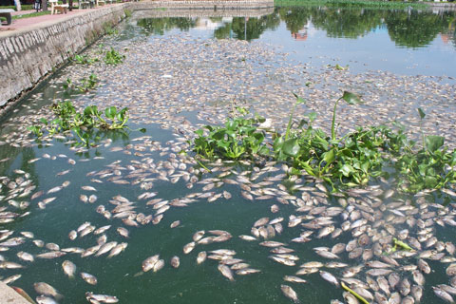
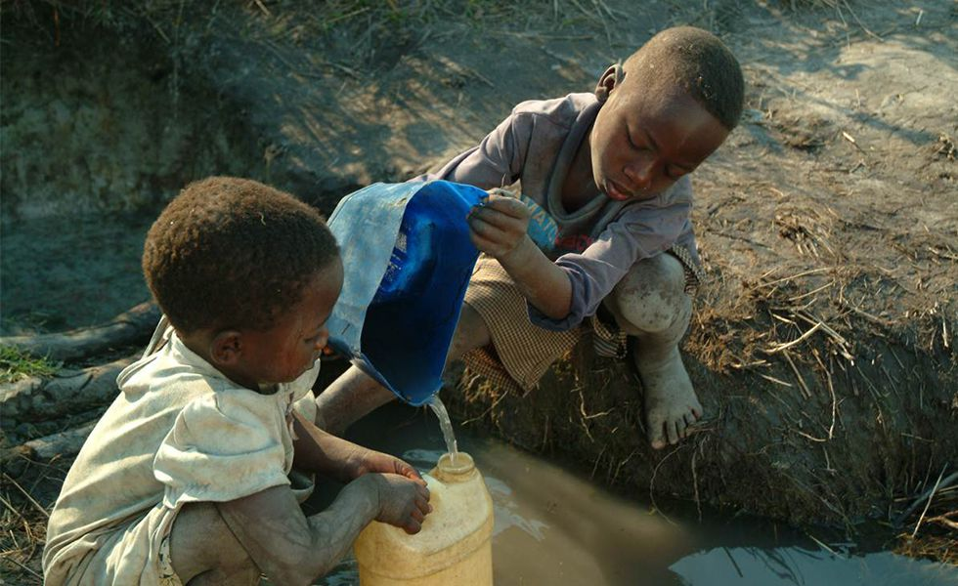
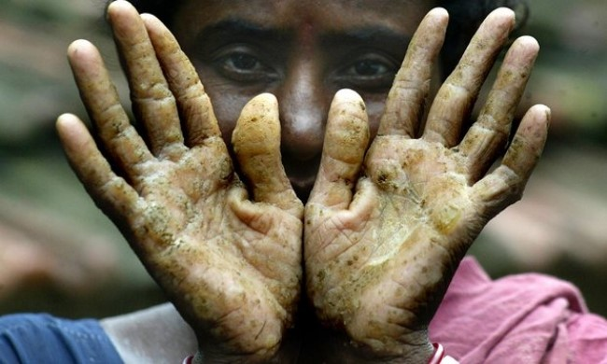
Notes:
BÀN CHÂN KÌ DIỆU

Slide 15
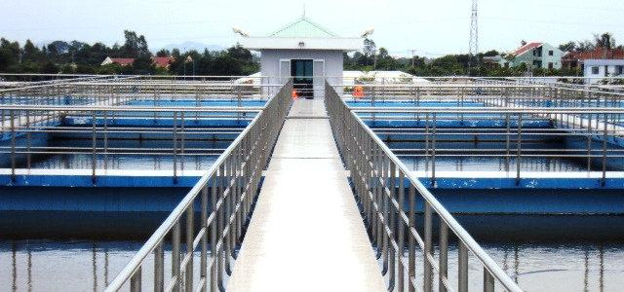
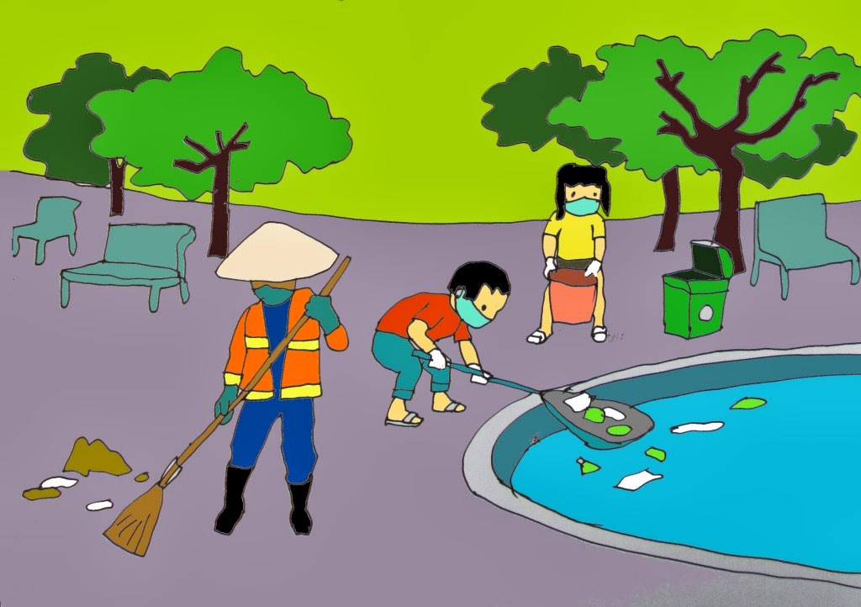

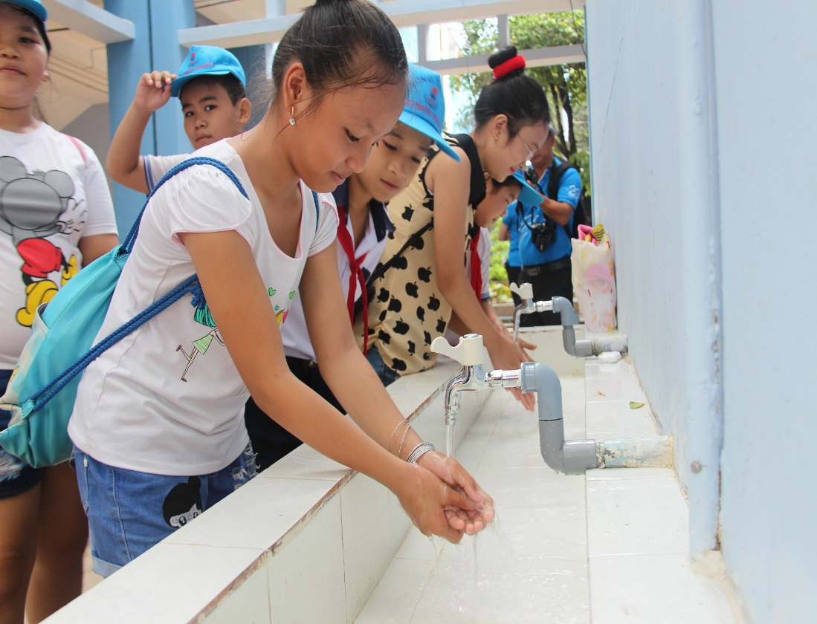
Notes:
BÀN CHÂN KÌ DIỆU

Slide 16
Câu 1
Hết giờ
Đây là một hiện tượng thường thấy khi cơm sôi.
B | A | Y | H | Ơ | I
1
1
2
N | G | Ư | N | G | T | Ụ
2
3
N | Ó | N | G | C | H | Ả | Y
3
4
Đ | Ô | N | G | Đ | Ặ | C
4
BA THỂ CỦA NƯỚC
1
2
3
4
1

Slide 17
Câu 2
Hết giờ
Đây là một hiện tượng chuyển thể của nước từ thể khí sang thể hơi.
B | A | Y | H | Ơ | I
2
N | G | Ư | N | G | T | Ụ
2
3
N | Ó | N | G | C | H | Ả | Y
3
4
Đ | Ô | N | G | Đ | Ặ | C
4
BA THỂ CỦA NƯỚC
1
2
3
4
2

Slide 18
Câu 3
Đây là một hiện tượng chuyển thể của nước từ thể rắn sang thể lỏng.
Hết giờ
B | A | Y | H | Ơ | I
N | G | Ư | N | G | T | Ụ
3
N | Ó | N | G | C | H | Ả | Y
3
4
Đ | Ô | N | G | Đ | Ặ | C
4
BA THỂ CỦA NƯỚC
1
2
3
4
3

Slide 19
Câu 4
Hết giờ
Đây là một hiện tượng chuyển thể của nước từ thể lỏng sang thể rắn.
B | A | Y | H | Ơ | I
N | G | Ư | N | G | T | Ụ
N | Ó | N | G | C | H | Ả | Y
4
Đ | Ô | N | G | Đ | Ặ | C
4
BA THỂ CỦA NƯỚC
1
2
3
4
4

Slide 20
Dựa vào các từ hàng ngang em hãy đoán từ khóa cột dọc
Hết giờ
B | A | Y | H | Ơ | I
N | G | Ư | N | G | T | Ụ
N | Ó | N | G | C | H | Ả | Y
Từ khóa
Đ | Ô | N | G | Đ | Ặ | C
BA THỂ CỦA NƯỚC
1
2
3
4
K

Slide 21

Nước sạch là sự sống

Slide 22
Chào tạm biệt các em !

